Slide 1

CAPSTONE
Ingeniería informática
Caso de proyecto: [Dalmacia]
Sección : Integrantes : Docente :

Slide 2

Temario
Identificar:
Problema o necesidad detectada
El objetivo del proyecto.
Modelo de negocio Canvas
Actores del proyecto. Equipo y Modalidad de trabajo ágil
Definir:
Principales épicas a cubrir
Visión de la Solución esperada
Perfil y atributos de Actores/Usuarios
Principales Historias de Usuario por épicas
Componentes y artefactos del sistema
´Product Backlog priorizado
Roadmap
Alcances del Proyecto
Tecnologías de Desarrollo e Implementación
Propuesta de diseño inicial

Slide 3
Objetivos
Objetivo Estratégico:
Modernizar los servicios de la ferretería.
Objetivo principal de Proyecto:
Diseñar, desarrollar y poner en funcionamiento un portal web., que le permita a los clientes ver los productos mediante un catálogo para realizar compras y pedidos. a los trabajadores ver los productos vendidos y gestionar los productos del catálogo y gestionar los usuarios del portal.

Slide 4
Actores del proyecto
Patrocinador Cliente: Rodrigo fernandez
Stakeholder´s:Francisco Valdiviezo
Equipo principal de proyecto: Javier Gonzalez

Slide 5
Principales épicas
Portal de ventas
Gestión de usuarios
Gestión de catalogo y productos
Gestión de pagos y ventas
Gestión de pedidos

Slide 6
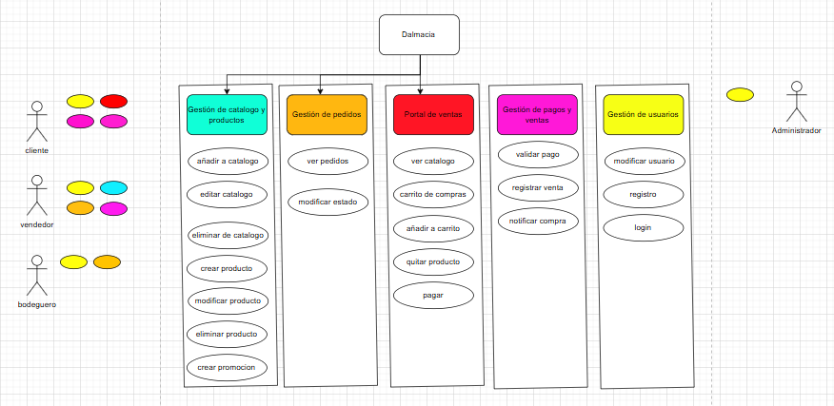

Solución esperada
Inserte esquema visual conceptual de la solución y explicar

Slide 7
Perfil de Actores Usuarios
Cliente:ver productos, carrito de compras, realizar pedidos, realizar pagos.
Vendedor: gestionar productos, gestionar catálogo, gestionar pedidos, historial de ventas.
Administrador: gestionar usuarios
Bodeguero: ver pedidos

Slide 8
Principales historias de usuarios por épicas
Portal de ventas
Como cliente quiero ver en el catálogo los productos disponibles, para poder decidir qué comprar.
Como cliente quiero añadir los productos que seleccione a un carrito, para poder comprarlos.
Como cliente quiero poder pagar por los productos, para completar la compra.
Gestión de usuarios
Como administrador quiero poder asignar roles a los empleados, para controlar su acceso.
Como cliente quiero registrarme en el portal, para acceder a compras.
Como administrador quiero gestionar las credenciales de los usuarios, para asegurar el correcto funcionamiento del sistema.
Gestión de catálogo y productos
Como vendedor quiero añadir productos al catálogo, para que los clientes puedan ver el producto.
Como vendedor quiero poder consultar el stock de los productos, para tener control sobre el inventario.
Como vendedor quiero crear ofertas de productos, para que los clientes los compren.
Gestión de pagos y ventas
Como sistema quiero verificar que el pago el cliente, para poder confirmar la transacción.
Como sistema quiero notificar al cliente que su compra se realizo, para que esté informado de ella.
Como vendedor quiero tener un registro de las ventas, para poder contabilizarlas.
Gestión de pedidos
Como vendedor quiero informar a los bodegueros, para que me entreguen los pedidos de los clientes.
Como bodeguero quiero ver una lista con los pedidos, para poder prepararlos.
Como vendedor quiero ver el estado de los pedidos, para poder modificarlo una vez entregado.

Slide 9
Componentes y artefactos del sistema
Presentación
página principal
vista catálogo
vista carrito
vista productos
interfaz usuario
Funcional
catálogo
carrito de compras
método de pago
gestión de usuario
gestión de productos
gestión de pedidos
Administración
gestión de productos
gestión de usuarios
gestión de pedidos
gestión de ventas
Tecnico
Servidor web
Base de datos
Api REST
Integración webpay

Slide 10
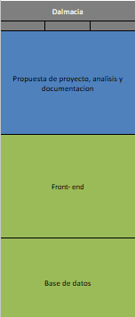
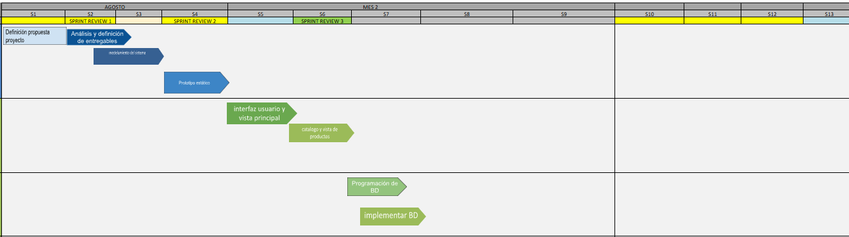
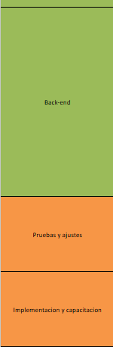
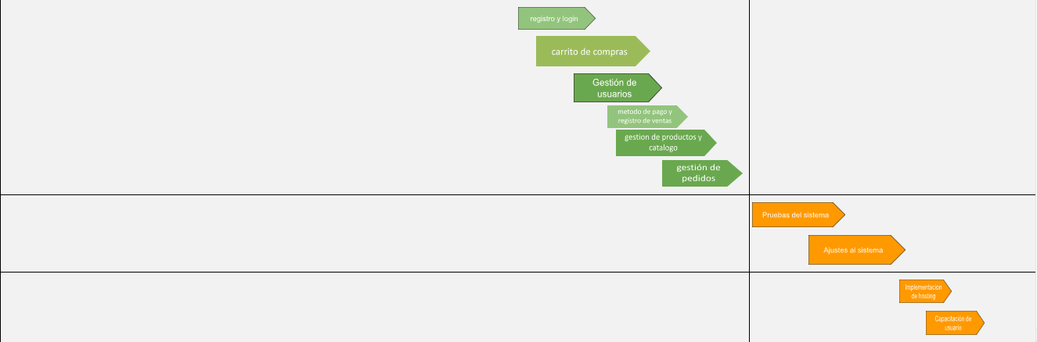
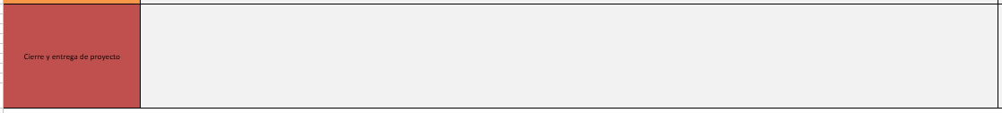
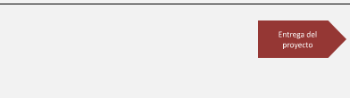
Product Backlog Priorizado en Roadmap

Slide 11
Alcances del Proyecto
acceso al portal
catálogo
realizar pedido
realizar pagos
registro de ventas
gestión de usuarios
gestionar catálogo
gestionar productos
gestionar pedidos

Slide 12
Tecnologías de Desarrollo e Implementación
Tecnologías de Desarrollo
Front end: html5, javascript, css, bootstrap.
Back end: javascript, node.js,
api REST
Tecnologías
github
Tecnologías de implementación
IDE: netbeans
servidor web: apache tomcat
Base de datos: MySQL
Hosting: Hostgator

Slide 13

Propuesta de diseño inicial
Diseño Back-end
Diagrama Caso de Uso General
Diagrama BPMN del proceso a mejorar- To-do (Automatiza).
Diagrama BD MER. + Diagrama de Clases (Modelos de entrada simples)
Diagrama de Actividad del Proceso Clave que cubrirá el MVP en sus sprint Tecnologías y Modelo por Capas o MVC
Diseño FrontEnd:
Vistas de Usuario principal estáticas con diseño alta fidelidad

Slide 14
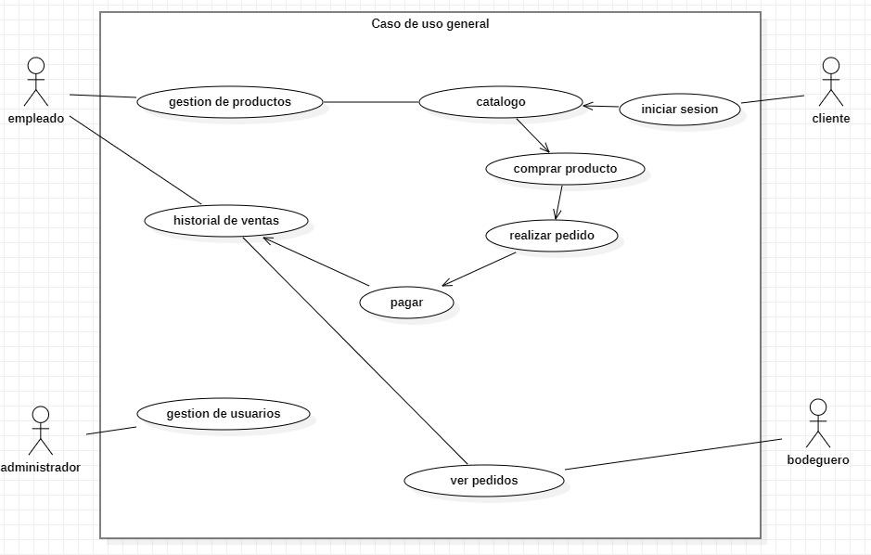
Caso de uso general

Slide 15
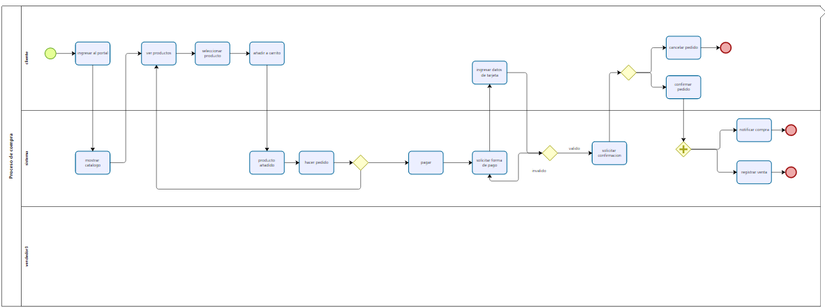
Modelo To-Be

Slide 16
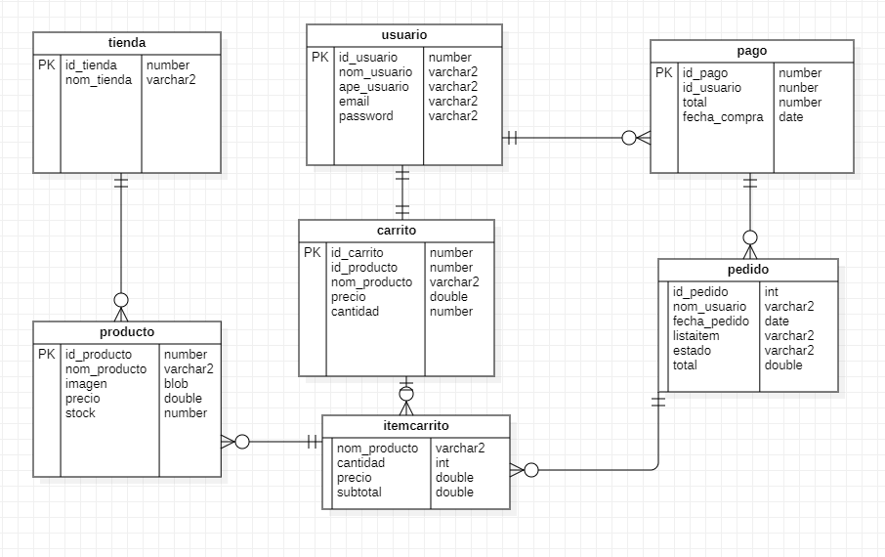
Modelo ER

Slide 17
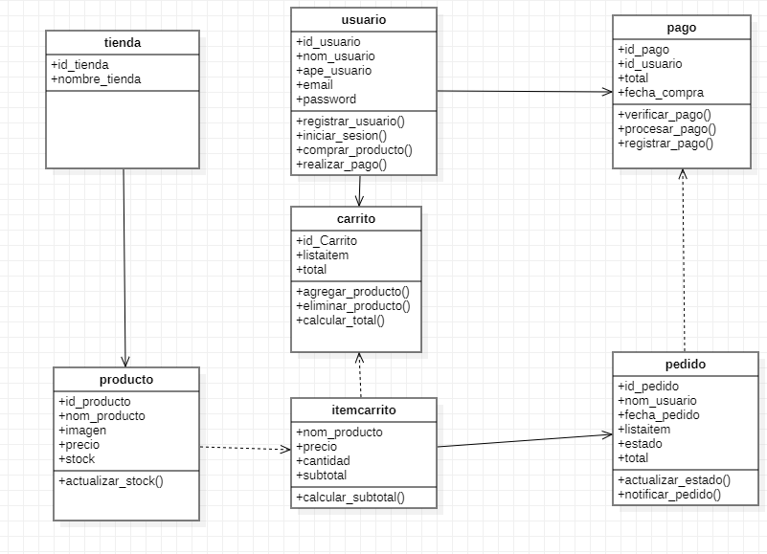
Diagrama de clases

Slide 18
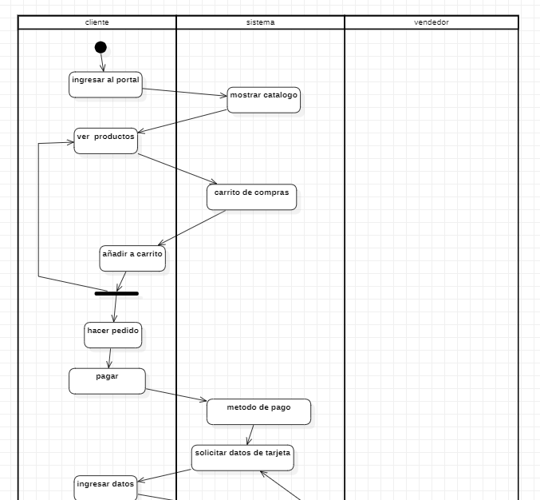
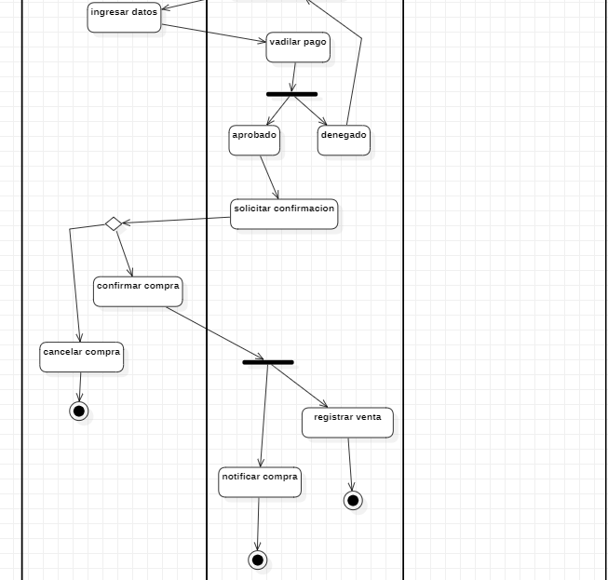
Diagrama actividad

Slide 19
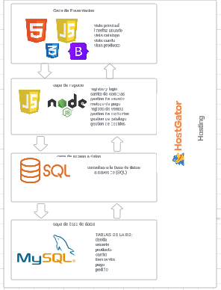
Modelo por capas

Slide 20
